Slide 1
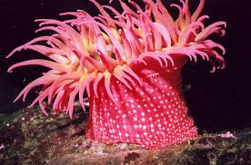
স্বাগতম

Slide 2
পরিচিতি
শ্রেণিঃ দাখিল অষ্টম
বিষয়ঃ বিজ্ঞান
অধ্যায়ঃ প্রথম
চাঁদপুর আহমাদিয়া ফাযিল মাদরাসা।
Notes:
পরিচিতি স্লাইডটি শুধু শিক্ষকের জন্য। কন্টেন্টটির মানসম্মত করার জন্য মতামত দিলে কৃতজ্ঞ থাকবো।

Slide 3
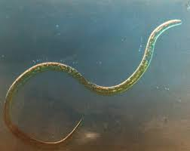
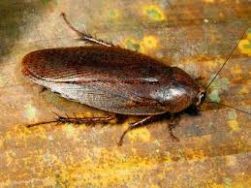
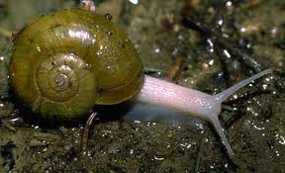
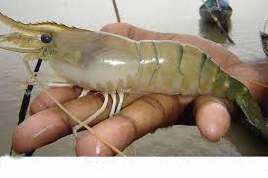
প্রাণিগুলো লক্ষ্য কর এবং নিচের প্রশ্নগুলো উত্তর দাও।
খ
ক
ঘ
গ
প্রাণীগুলোর চলন কি একই রকম?
ক ও খ প্রাণিগুলোর বসবাস জলে না স্থলে?
প্রাণিগুলো মেরুদণ্ডী না অমেরুদণ্ডী?
প্রাণীগুলোর বৈশিষ্ট্য কি একই রকম?
গ ও ঘ প্রাণিগুলোর বসবাস জলে না স্থলে?
Notes:
বাস্তব উপকরণ বা প্রাণীদের চার্ট প্রদর্শন করা যেতে পারে। প্রশ্নগুলোর উত্তর দেয়ার জন্য শিক্ষার্থীদেরকে কিছু বেশি সময় দেয়া যেতে পারে।

Slide 4
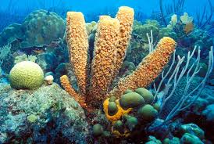
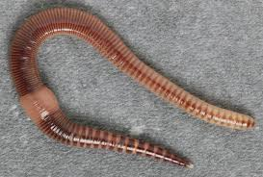
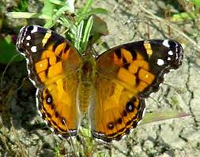
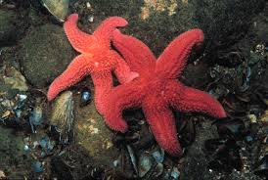
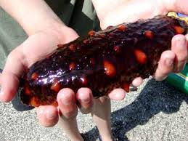
অ্যানিম্যালিয়া জগত ( পর্ব- 1-4)
Notes:
পাঠ শিরোনাম ও তারিখ বোর্ডে লিখে নিবেন।

Slide 5
এই পাঠ শেষে শিক্ষার্থীরা…
১। অ্যানিম্যালিয়া জগতের প্রথম ৪ টি পর্বের নাম বলতে পারবে;
২। পর্বগুলোর উদাহরণ বলতে পারবে;
৩। প্রাণি জগতের পর্বগুলোর সাধারণ বৈশিষ্ট্য ব্যাখ্যা করতে পারবে;
৪। বৈশিষ্ট্যের ভিত্তিতে প্রাণীদেরকে শ্রেণিবিন্যাস করতে পারবে।

Slide 6
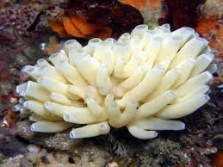
1. পর্ব- পরিফেরা ( Porifera)
সাধারণ বৈশিষ্ট্যঃ
১। এরা সরলতম বহুকোষী প্রাণী।
২। এদের দেহ প্রাচীর অসংখ্য ছিদ্রযুক্ত।এই ছিদ্র পথে
পানির সাথে অক্সিজেন ও খাদ্যবস্তু প্রবেশ করে।
৩। এদের কোন পৃথক সুগঠিত কলা, অঙ্গ ও তন্ত্র ঠাকে না।
স্পনজিলা
উদাহরণঃ স্পনজিলা, স্কাইফা।
Notes:
সম্মানিত শিক্ষকবৃন্দ ভিডিওটি চালানোর সময় মাঝে মাঝে থামিয়ে শিক্ষার্থীদেরকে বুঝাতে পারেন। ভিডিওটি দেখানোর পর শিক্ষার্থীদের কাছ থেকে বৈশিষ্ট্য বের করে আনতে পারেন। অথবা চার্ট প্রদর্শন করতে পারেন। বাস্তব উপকরণ দেখাতে পারেন।

Slide 7
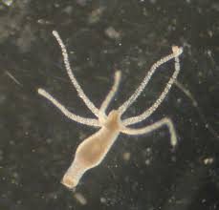
2. পর্ব- নিডারিয়া ( Cnidaria)
সাধারণ বৈশিষ্ট্যঃ
১। দেহ দুটি ভ্রুণীয় কোষ স্তর দ্বারা গঠিত। দেহের বাইরের দিকের স্তরটি এক্টোডার্ম এবং ভেতরের স্তরটি এণ্ডোডার্ম।
২। এদের দেহ গহ্বরকে সিলেন্টেরন বলে। একাধারে পরিপাক ও সংবহনে অংশ নেয়।
৩। এক্টোডার্মে নিডোব্লাস্ট নামক কোষ থাকে । এ কোষ শিকার ধরা ও আত্নরক্ষার কাজ করে।
হাইড্রা
উদাহরণঃ স্পনজিলা, স্কাইফা।
Notes:
সম্মানিত শিক্ষকবৃন্দ ভিডিওটি চালানোর সময় মাঝে মাঝে থামিয়ে শিক্ষার্থীদেরকে বুঝাতে পারেন। ভিডিওটি দেখানোর পর শিক্ষার্থীদের কাছ থেকে বৈশিষ্ট্য বের করে আনতে পারেন। অথবা চার্ট প্রদর্শন করতে পারেন। বাস্তব উপকরণ দেখাতে পারেন।

Slide 8
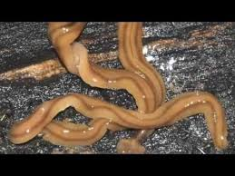
৩. পর্ব- প্লাটিহেলমিনথিস ( Platyhelminthes)
সাধারণ বৈশিষ্ট্যঃ
1। এদের দেহ চ্যাপ্টা, এরা উভলিঙ্গ ও অন্তঃপরজীবী।
২। দেহ পুরু কিউটিকল দ্বারা আবৃত।
৩। দেহে চোষক ও আংটা থাকে।
৪। দেহে শিখা অঙ্গ নামে বিশেষ অঙ্গ ঠাকে, এগুলো রেচন অঙ্গ হিসাবে কাজ করে।
৫। পৌষ্টিকতন্ত্র অসম্পূর্ণ বা অনুপস্থিত।
ফিতাকৃমি
ভিডিও
উদাহরণঃ ফিতাকৃমি, যকৃত কৃমি।
Notes:
সম্মানিত শিক্ষকবৃন্দ ভিডিওটি চালানোর সময় মাঝে মাঝে থামিয়ে শিক্ষার্থীদেরকে বুঝাতে পারেন। ভিডিওটি দেখানোর পর শিক্ষার্থীদের কাছ থেকে বৈশিষ্ট্য বের করে আনতে পারেন। অথবা চার্ট প্রদর্শন করতে পারেন। বাস্তব উপকরণ দেখাতে পারেন।

Slide 9
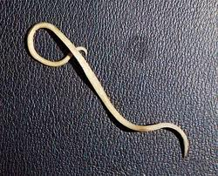
৪. পর্ব- নেমাটোডা (Nematoda)
সাধারণ বৈশিষ্ট্যঃ
1.দেহ নলাকার ও পুরু ত্বক দ্বারা আবৃত।
2.পৌষ্টিক নালি সম্পূর্ণ, মুখ ও পায়ু ছিদ্র উপস্থিত।
৩। শ্বসনতন্ত্র ও সংবহনতন্ত্র অনুপস্থিত।
৪। সাধারণত একলিঙ্গ
৫। দেহ গহ্বর অনাবৃত ও প্রকৃত সিলোম নাই।
গোলকৃমি
উদাহরণঃ গোলকৃমি, ফাইলেরিয়া কৃমি।
Notes:
সম্মানিত শিক্ষকবৃন্দ ভিডিওটি চালানোর সময় মাঝে মাঝে থামিয়ে শিক্ষার্থীদেরকে বুঝাতে পারেন। ভিডিওটি দেখানোর পর শিক্ষার্থীদের কাছ থেকে বৈশিষ্ট্য বের করে আনতে পারেন। অথবা চার্ট প্রদর্শন করতে পারেন। বাস্তব উপকরণ দেখাতে পারেন।

Slide 10
একক কাজ
সময়ঃ ৫ মিনিট
প্রাণিটির দুইটি বৈশিষ্ট্যসহ পর্বের নাম এবং মানব দেহে এদের ক্ষতিকর দিকগুলো লিখ।

Slide 11
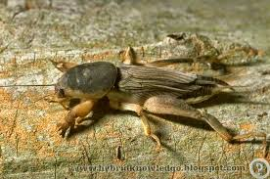
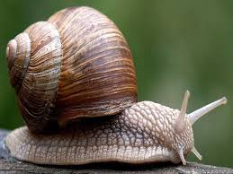
দলগত কাজ
সময়ঃ ১০ মিনিট
প্রাণীগুলোর প্রত্যেকটির তিনটি করে বৈশিষ্ট্য উল্লেখ করে পর্বের নাম লিখ।
Notes:
বাস্তব উপকরণের মাধ্যমে দল গঠন করে তাদেরকে প্রত্যেকটির তিনটি করে বৈশিষ্ট্য উল্লেখ করে পর্বের নাম লিখতে দিতে পারেন।

Slide 12
মূল্যায়ন
প্রাণীটিকে পরজীবী প্রাণী বলা হয় কেন? প্রাণিটি আমাদের কিধরণের ক্ষতি করে?
প্রাণীটি আমাদের কি ধরণের উপকার করে?
প্রদর্শিত প্রাণীটির দুইটি বৈশিষ্ট্য উল্লেখপূর্বক পর্বের নাম বল।
Notes:
উল্লেখিত প্রশ্ন ছাড়াও শিক্ষক নিজ থেকে পাঠ সংশিষ্ট প্রশ্নের মাধ্যমে শিক্ষার্থীকে মূল্যায়ন করতে পারেন।

Slide 13
বাড়ির কাজ
পাঠ্য বই সংশ্লিষ্ট উদাহরণ বাদে তোমার পরিবেশ থেকে ৫টি অমেরুদণ্ডী প্রাণী সংগ্রহ করে তাদের প্রত্যেকটির ২টি করে বৈশিষ্ট্যসহ নাম লিখে আনবে।
Notes:
স্লাইডে উল্লেখিত বাড়ির কাজ ছাড়া শিক্ষক ইচ্ছে করলে পাঠ সংশ্লিষ্ট সৃজনশীল প্রশ্ন বাড়ির কাজ হিসেবে দিতে পারেন।

Slide 14
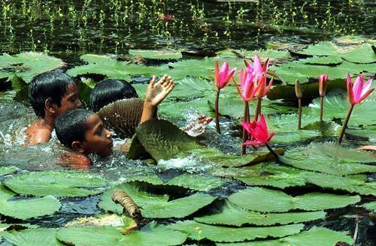
ধন্যবাদ

